Slide 1
Djazman al-kindi
Nama : Aji Riandi Kurniawan
NIM : 191220002

Slide 2
LATAR BELAKANG
Latar belakan aplikasi ini adalah sebuah aplikasi pengenalan kepada mahasiswa Teknik um Pontianak terkait dengan organisasi ikatan mahasiswa Muhammadiyah di kota pontiana, yang ingin melihat wajah organisasi kampus website ini akan memperkenalkan tentang ikatan mahasiswa Muhammadiyah.

Slide 3
TUJUAN APLIKASI
Tujuan Aplikasi ini adalah memberikan pelayanan bagi mahasiswa yang ingin mendaftar organisasi kampus , website ini akan memperkenalkan tentang oeganisasi mahasiswa Muhammadiyah di instansi kampus.

Slide 4
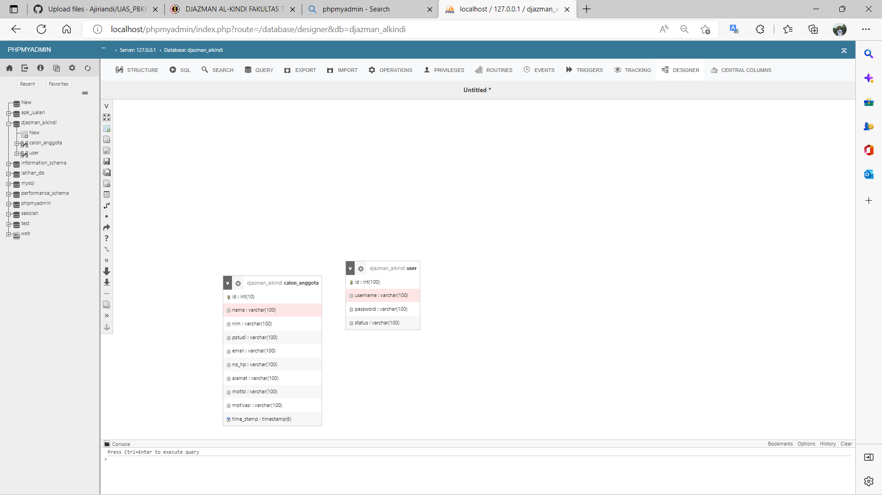
Desain data base

Slide 5
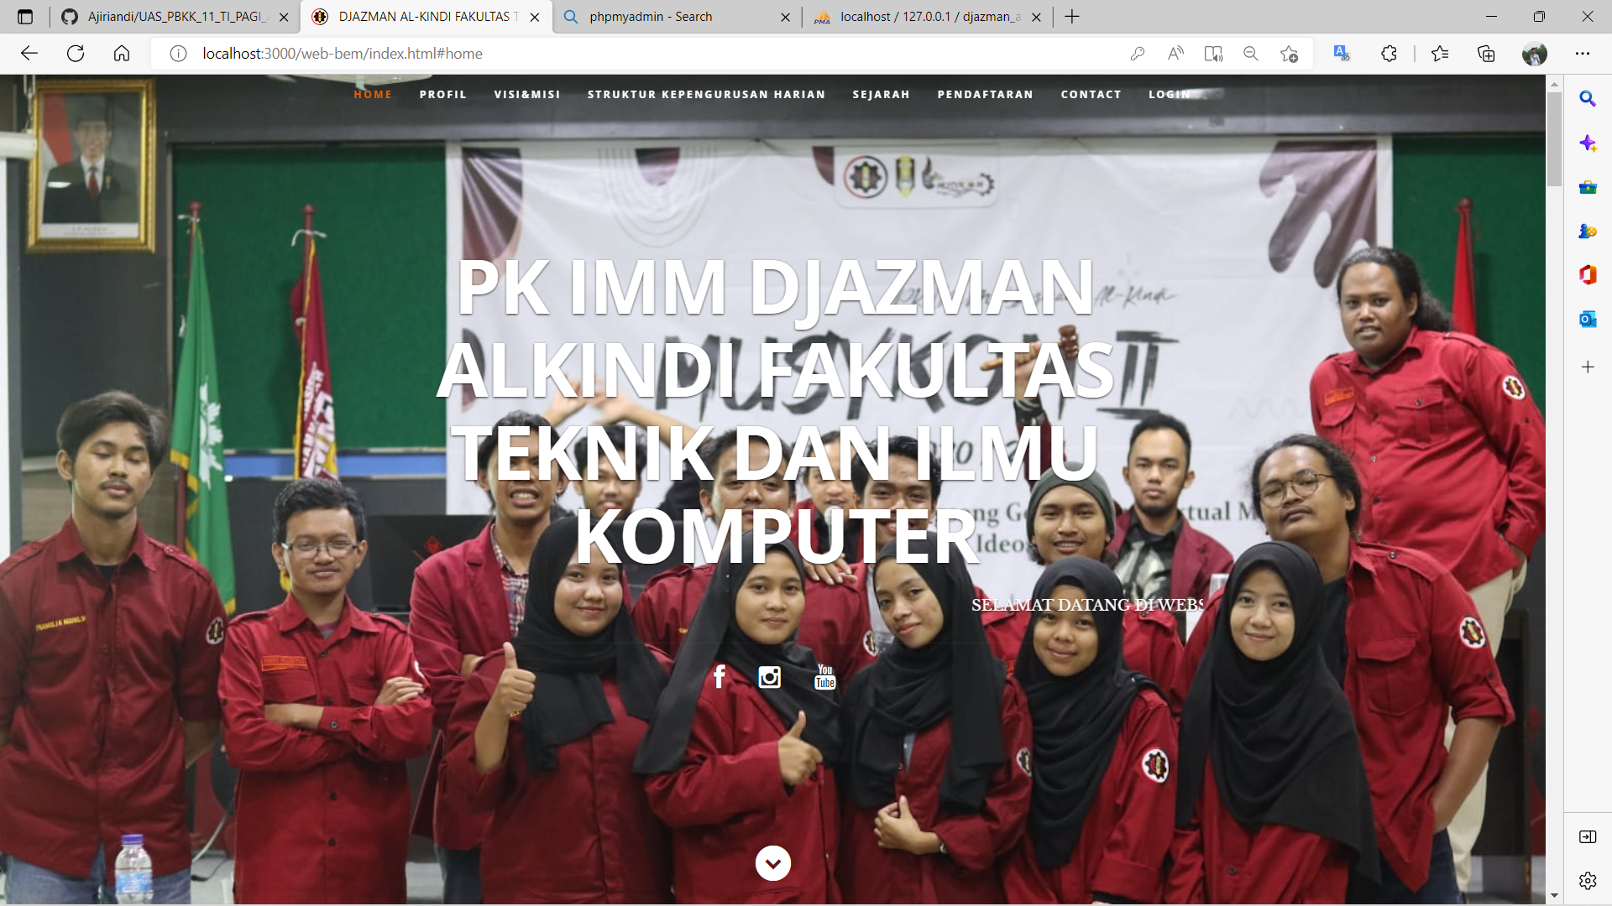
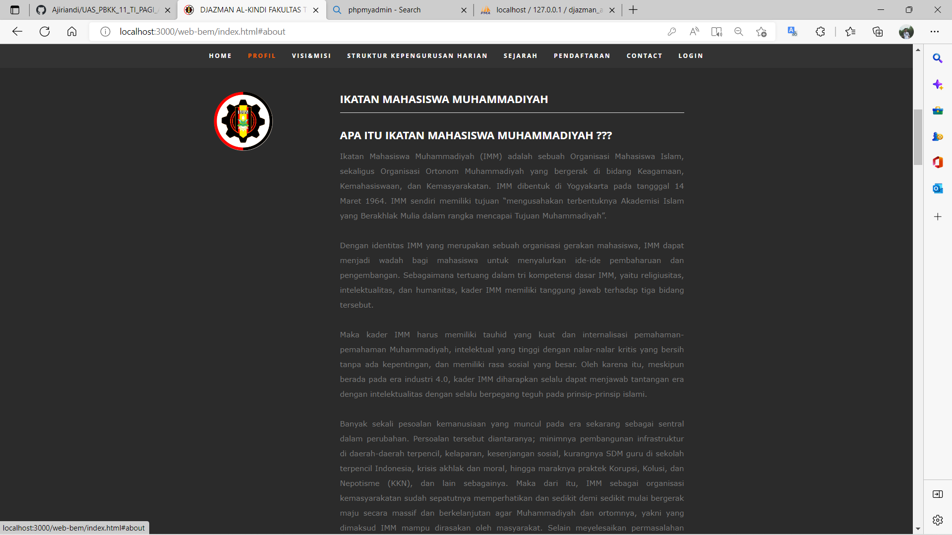
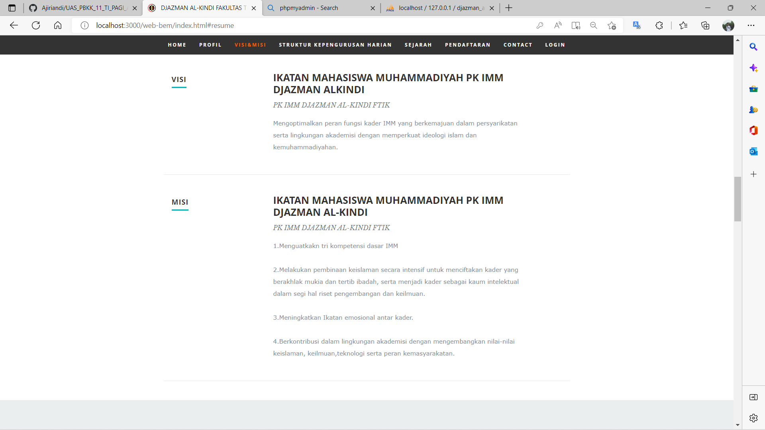
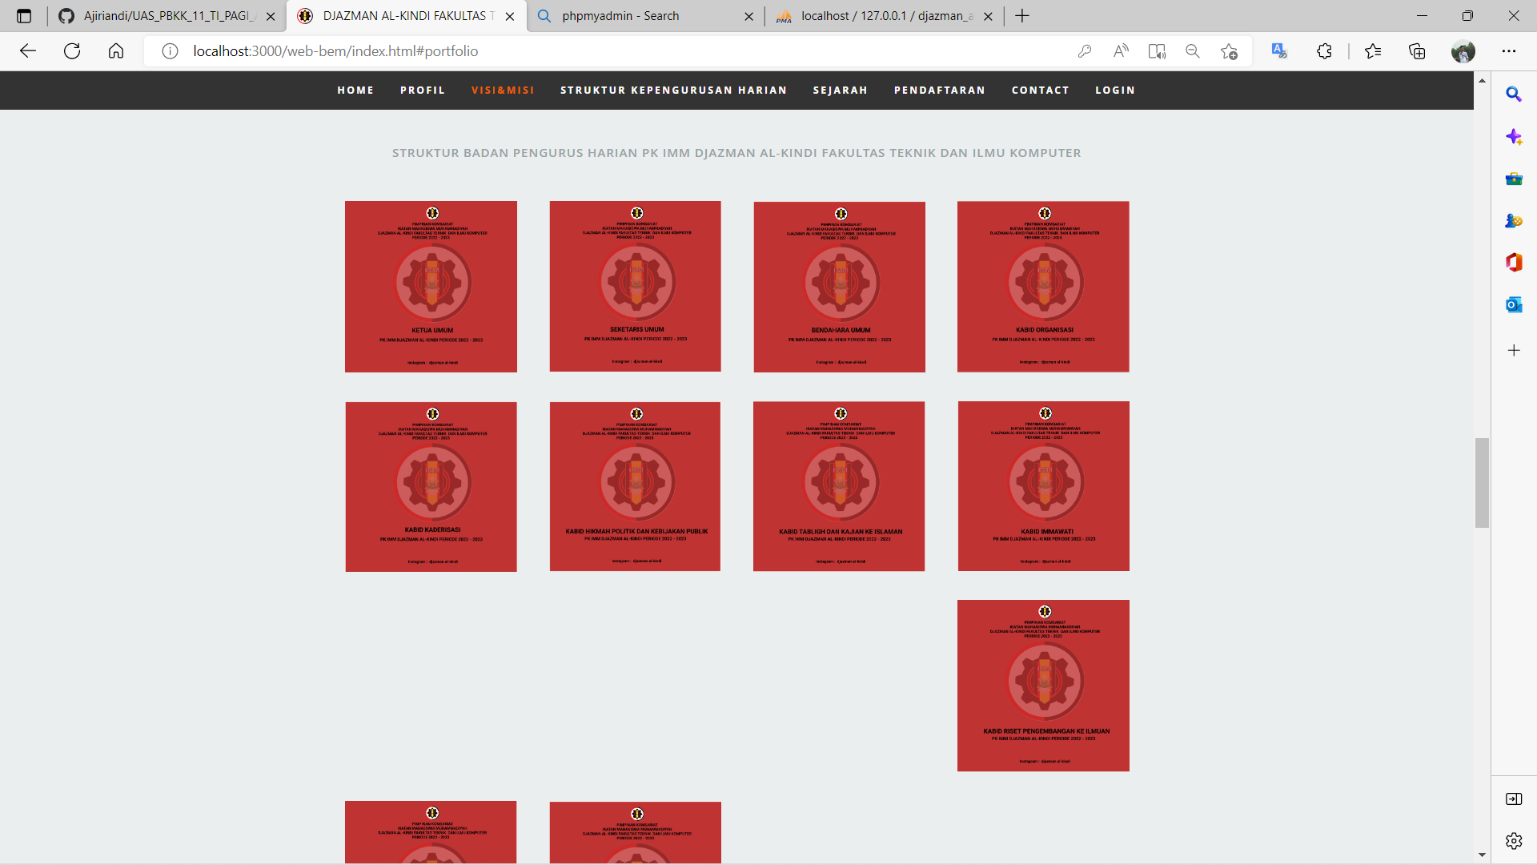
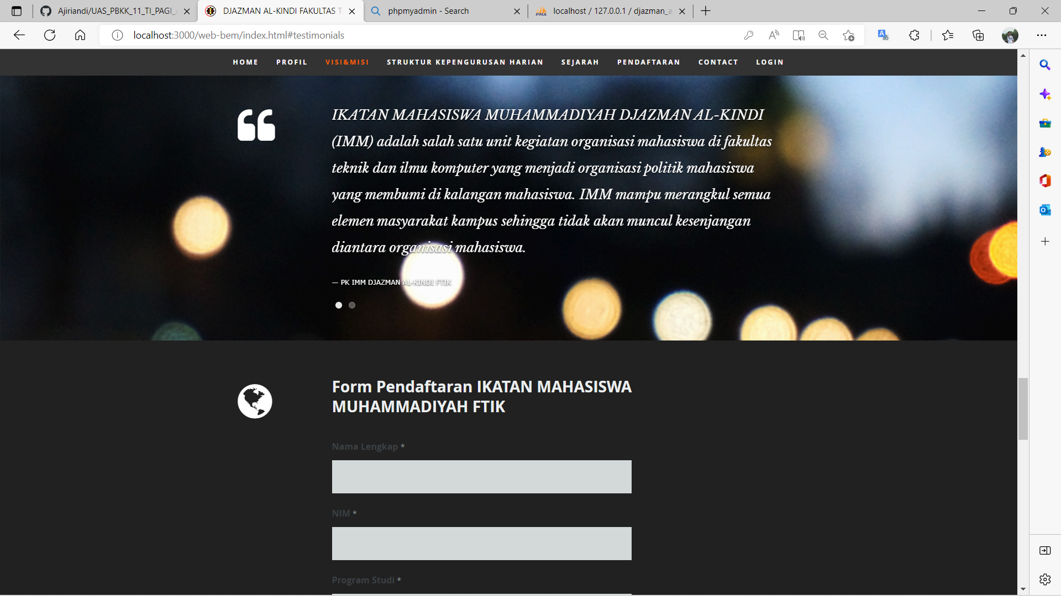
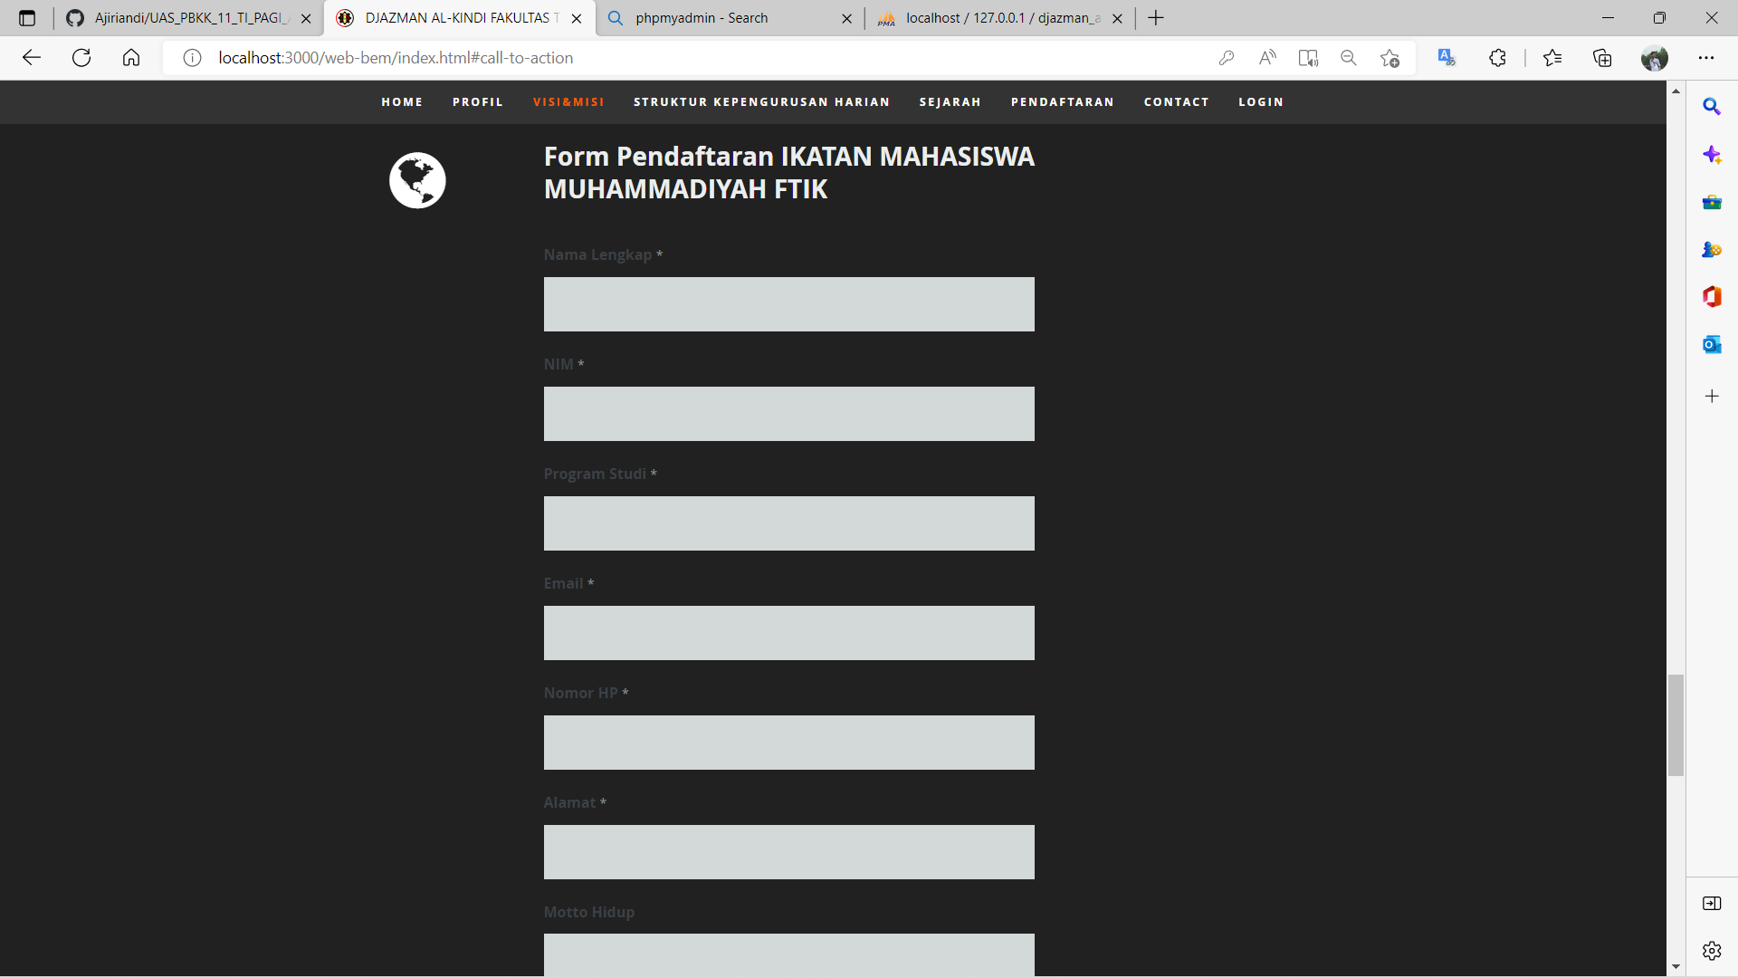
Tampilan website

Slide 6
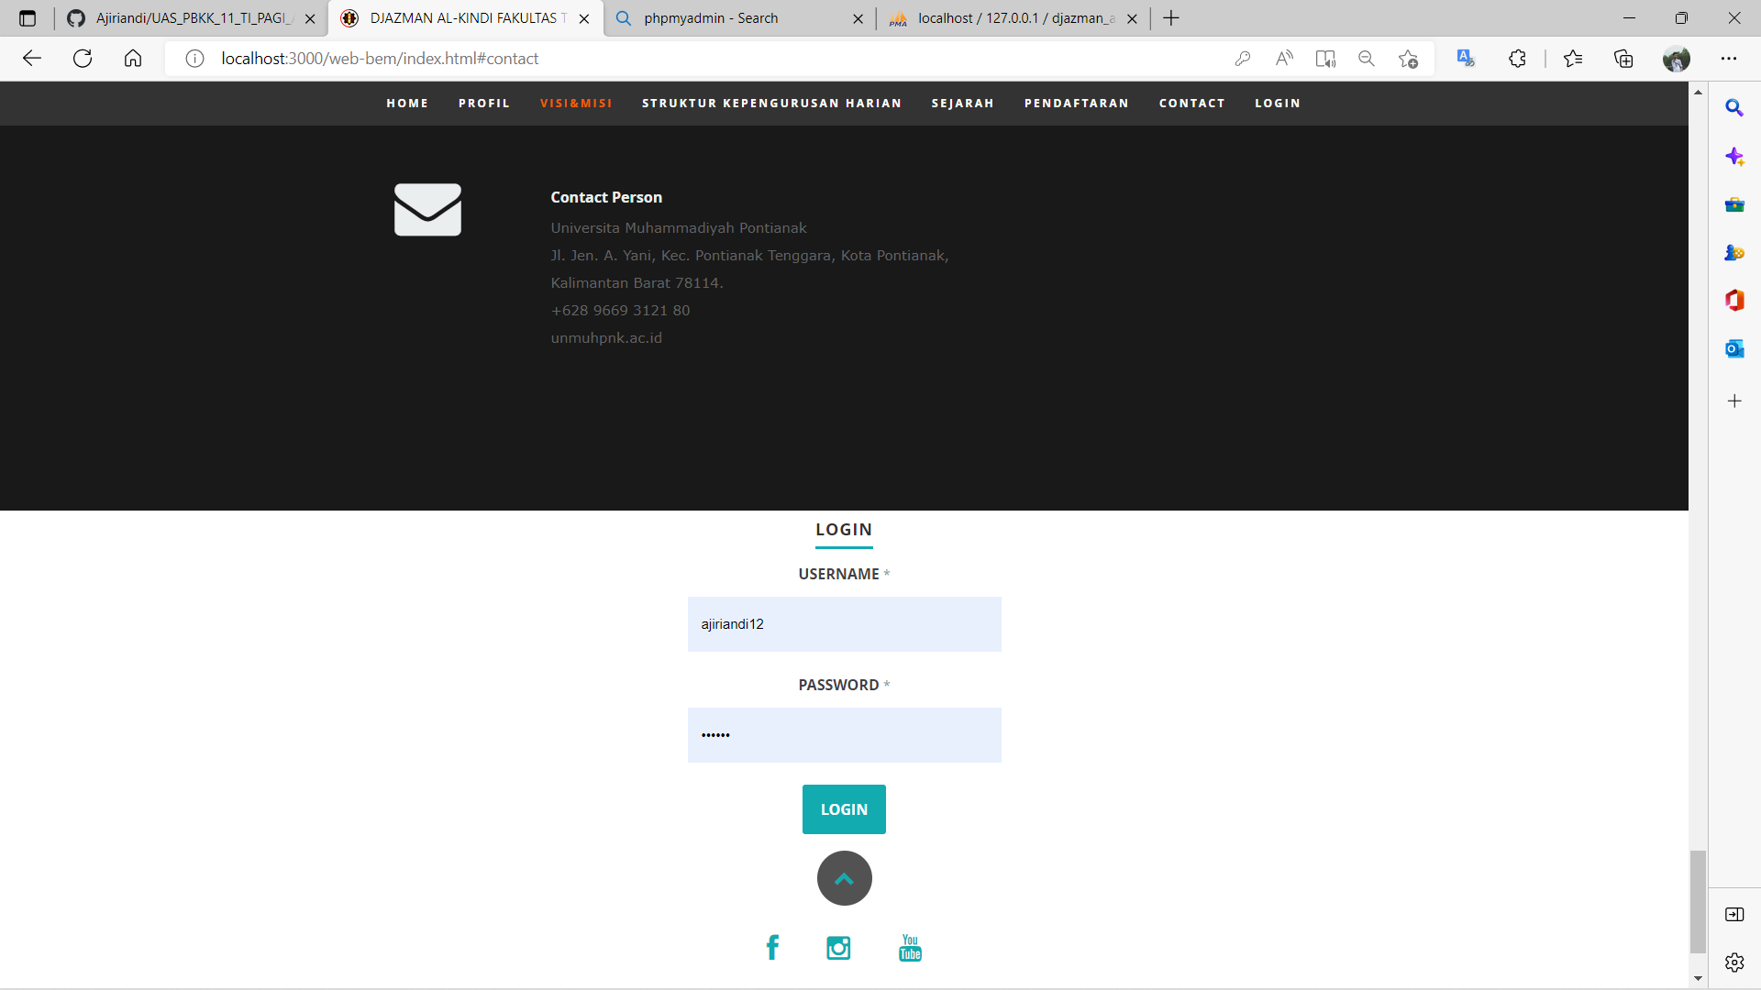
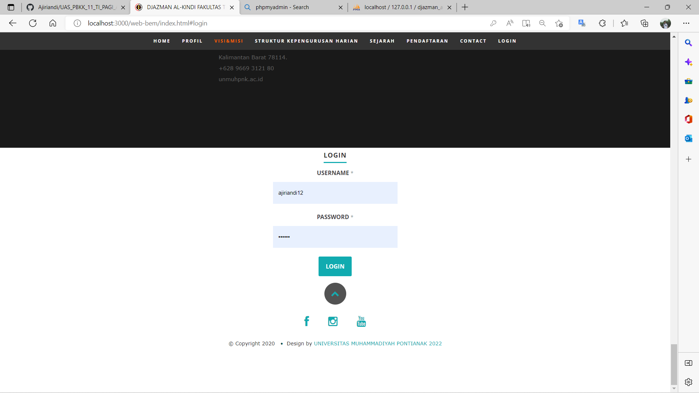
Tampilan website

